Slide 1

mysql索引详解
税企事业部
分享人：万里
成就客户 开放进取 追求极致 正直担当 团队合作 尊重仁爱

Slide 2
1
什么是索引？
2
索引的分类
3
索引的数据结构
目录
CONTENTS
4
怎么建立索引？
5
索引失效
6
执行计划
7
sql查询优化

Slide 3
一、什么是索引？
MySQL官方对索引的定义为：
索引（Index）是帮助MySQL高效获取数据和排序的数据结构。
更通俗的说，数据库索引好比是一本书前面的目录，能加快数据库的查询速度。
•索引是以文件的形式存储，DBMS 将一张表的所有所有保存在同一个索引文件中，需要占用磁盘空间，如果有大量索引，可能比数据文件更快达到最大的文件尺寸。
•索引提高查询速度的同时，会降低更新表的速度。更新表中索引列上的数据时，索引会被自动更新，确保索引树与表中的内容完全保持一致，因此索引越多，则更新时长更长。

Slide 4

二、索引的分类
互动环节：
大家都知道哪些索引类型？

Slide 5
B+索引
哈希索引
聚簇索引
非聚簇索引
主键索引
辅助索引
唯一索引
普通索引
全文索引
空间索引
组合索引
覆盖索引
降序索引（https://www.cnblogs.com/ivictor/p/9072361.html）
自适应hash索引

Slide 6

为什么使用索引查询会更快？
为什么使用B+树作为索引的数据结构，好处是什么？
B+索引和hash索引的区别
MySql中Innodb引擎下中可以创建hash索引吗？
聚簇索引和非聚簇索引的区别
mysql中为什么推荐采用自增主键？
什么是回表查询？
怎么利用覆盖索引

Slide 7
三，索引的数据结构
一般来说，索引本身也很大，不可能全部存储在内存中，因此索引往往以索引文件的形式存储的磁盘上。这样的话，索引查找过程中就要产生磁盘I/O消耗，相对于内存存取，I/O存取的消耗要高几个数量级，所以评价一个数据结构作为索引的优劣最重要的指标就是在查找过程中磁盘I/O操作次数的渐进复杂度。换句话说，索引的结构组织要尽量减少查找过程中磁盘I/O的存取次数。
索引的主要结构：
哈希索引
B-索引
B+索引
说明：
哈希索引只有Memory, NDB两种引擎支持，Memory引擎默认支持哈希索引；
MySql 最常用存储引擎 InnoDB 和 MyISAM 都不支持 Hash 索引，它们默认的索引都是 B+Tree。但是如果你在创建索引的时候定义其类型为 Hash，MySql 并不会报错，而且你通过 SHOW CREATE TABLE 查看该索引也是 Hash，只不过该索引实际上还是 B+Tree。

Slide 8
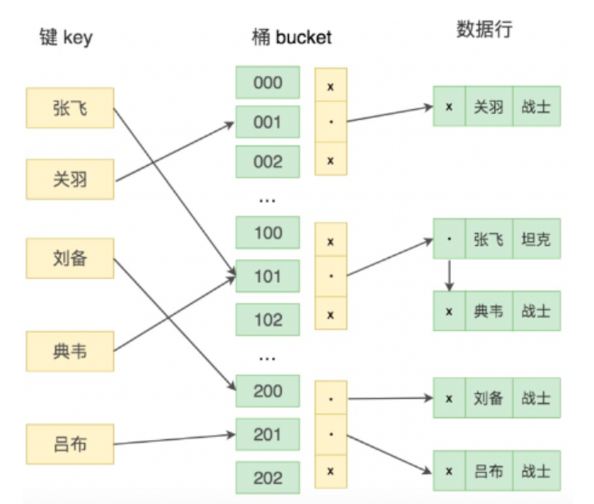
Hash索引
Hash 索引：
1、等值查询较快，但是不稳定
2、不能使用范围查询
3、不能避免数据排序
4、不能利用组合索引的部分字段进行查询
5、不支持模糊查询
6、避免不了回表查询
B-Tree树

Slide 9
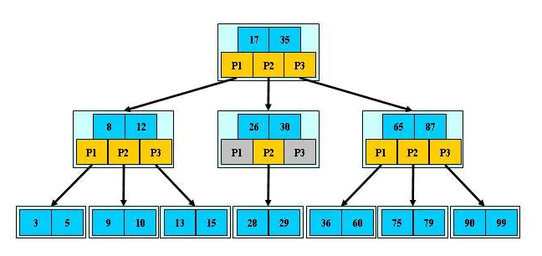
B-Tree和B+Tree
B-树的特性：
1.内部节点同时存储键和值
2.关键字集合分布在整颗树中；
3.任何一个关键字出现且只出现在一个结点中；
4.搜索有可能在非叶子结点结束；
5.其搜索性能等价于在关键字全集内做一次二分查找；
B-Tree树

Slide 10
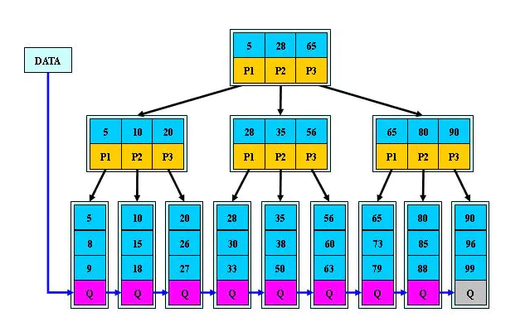
B+的特性：
1.所有关键字都出现在叶子结点的链表中（稠密索引），且链表中的关键字恰好是有序的；
2.内部节点只存放键，不存放值
2.不可能在非叶子结点命中；
3.非叶子结点相当于是叶子结点的索引（稀疏索引），叶子结点相当于是存储（关键字）数据的数据层；
4.更适合文件索引系统；
B+树索引

Slide 11
为什么索引用 B+ 树结构？
1、B+tree空间利用率更高，可减少I/O次数，磁盘读写代价更低
B+tree的内部结点（非叶子节点）并没有指向关键字具体信息的指针。因此其内部结点相对B 树更小。如果把所有同一内部结点的关键字存放在同一盘块中，那么盘块所能容纳的关键字数量也越多。一次性读入内存中的需要查找的关键字也就越多。相对来说IO读写次数也就降低了。
2、B+tree的查询效率更加稳定
由于非终结点并不是最终指向文件内容的结点，而只是叶子结点中关键字的索引。所以任何关键字的查找必须走一条从根结点到叶子结点的路。所有关键字查询的路径长度相同，导致每一个数据的查询效率相当。
3、B+tree的数据遍历更快
由于 B+ 树的数据都存储在叶子结点中，分支结点均为索引，方便扫库，只需要扫一遍叶子结点即可；但是 B 树因为其分支结点同样存储着数据，我们要找到具体的数据，需要进行一次中序遍历按序来扫
4、增删文件（节点）效率更高
因为B+树的叶子节点包含所有关键字，并以有序的链表结构存储，这样可很好提高增删效率。

Slide 12
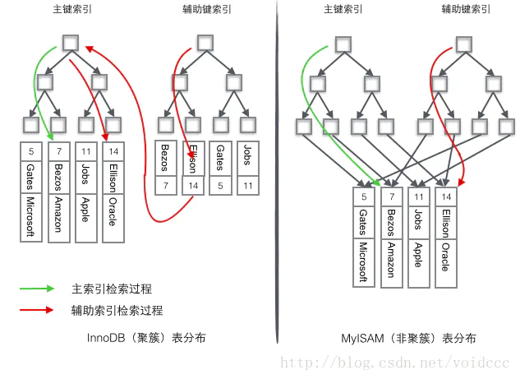
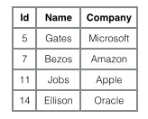
聚簇索引和非聚簇索引的区别

Slide 13
概念介绍
聚簇索引：
将数据存储与索引放到了一块，找到索引也就找到了数据，不需要根据主键或行号去进行回表查询。
非聚簇索引：
非聚簇索引就是指B+Tree的叶子节点上的data，并不是数据本身，而是数据存放的地址。主索引和辅助索引没啥区别，只是主索引中的key一定得是唯一的。主要用在MyISAM存储引擎中.
MyISAM引擎使用B+Tree作为索引结构，叶节点的data域存放的是数据记录的地址。
辅助索引：
在聚簇索引之上创建的索引称之为辅助索引，辅助索引访问数据总是需要二次查找，非聚簇索引都是辅助索引，像复合索引、前缀索引、唯一索引，innodb中辅助索引叶子节点存储的不再是行的物理位置，而是键值和主键 ID。

Slide 14
说明：
InnoDB使用的是聚簇索引
将主键组织到一棵B+树中，而行数据就储存在叶子节点上，若使用"where id = 14"这样的条件查找主键，则按照B+树的检索算法即可查找到对应的叶节点，之后获得行数据。
若对Name列进行条件搜索，则需要两个步骤：第一步在辅助索引B+树中检索Name，到达其叶子节点获取对应的主键。第二步使用主键在主索引B+树种再执行一次B+树检索操作，最终到达叶子节点即可获取整行数据。（重点在于通过其他键需要建立辅助索引）
MyISM使用的是非聚簇索引
非聚簇索引的两棵B+树看上去没什么不同，节点的结构完全一致只是存储的内容不同而已，主键索引B+树的节点存储了主键，辅助键索引B+树存储了辅助键。表数据存储在独立的地方，这两颗B+树的叶子节点都使用一个地址指向真正的表数据，对于表数据来说，这两个键没有任何差别。由于索引树是独立的，通过辅助键检索无需访问主键的索引树。
在MyISAM中，主索引和辅助索引（Secondary key）在结构上没有任何区别，只是主索引要求key是唯一的，而辅助索引的key可以重复。

Slide 15
聚簇索引特性
1、聚簇索引不一定是主键索引，主键索引不一定是聚簇索引。辅助索引都是非聚簇索引。
2、聚簇索引将数据跟索引结构放到一块，避免了回表查询，查询速度更快。
3、聚簇索引具有唯一性，一个表只能有一个聚簇索引。
4、聚簇索引不能主动创建，只能通过指定目标字段为主键，来间接创建聚簇索引。
5、聚簇索引默认是主键，如果表中没有定义主键，InnoDB 会选择一个唯一的非空索引代替

Slide 16
为什么主键通常建议使用自增id
通过mysql一般都采用的使用Innodb引擎，而Innodb引擎采用的是聚簇索引。
1、减少分页（page split），索引结构相对紧凑，磁盘碎片少，利用率高
由于聚簇索引的数据的物理存放顺序与索引顺序是一致的，采用自增主键，主键的值是顺序的，插入新行或主键被更新时可以避免分页（page split），只需要一页一页地写，索引结构相对紧凑，磁盘碎片少，利用率高。
（MyISAM的主索引并非聚簇索引，那么他的数据的物理地址必然是凌乱的，拿到这些物理地址，按照合适的算法进行I/O读取，于是开始不停的寻道不停的旋转。聚簇索引则只需一次I/O。不过，如果涉及到大数据量的排序、全表扫描、count之类的操作的话，还是MyISAM占优势些，因为索引所占空间小，这些操作是需要在内存中完成的。）
2、节省索引占用的物理空间
自增主键的体积较小，相应的辅助索引也会较小，节省物理空间，查询时相同内存能加载更多的索引数据到内存中。如果主键比较大的话，那辅助索引将会变的更大，因为辅助索引的叶子存储的是主键值；过长的主键值，会导致非叶子节点占用占用更多的物理空间
3、有顺序性，能体现数据的增长先后顺序

Slide 17
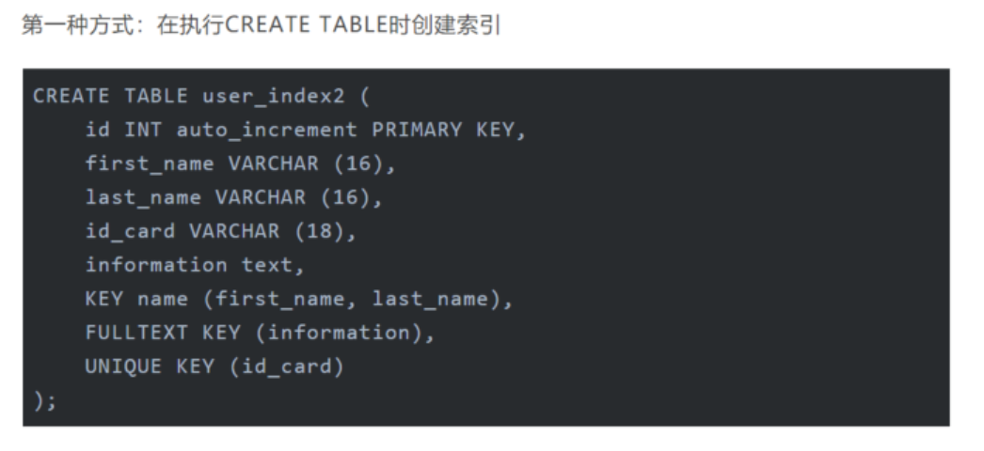
四、怎么创建索引
创建索引的三种方式：

Slide 18
第二种方式：使用ALTER TABLE命令去增加索引
ALTER TABLE table_name ADD INDEX index_name (column_list);
ALTER TABLE用来创建普通索引、UNIQUE索引或PRIMARY KEY索引。
其中table_name是要增加索引的表名，column_list指出对哪些列进行索引，多列时各列之间用逗号分隔。
索引名index_name可自己命名，缺省时，MySQL将根据第一个索引列赋一个名称。
第三种方式：使用CREATE INDEX命令创建
CREATE INDEX index_name ON table_name (column_list);
CREATE INDEX可对表增加普通索引或UNIQUE索引。（但是，不能创建PRIMARY KEY索引）

Slide 19
创建索引的原则
在实际操作过程中，应该选取表中哪些字段作为索引？
为了使索引的使用效率更高，在创建索引时，必须考虑在哪些字段上创建索引和创建什么类型的索引；
总结了以下原则：
主键自动创建唯一索引
频繁作为查询条件的字段应该创建索引
多表关联查询中，关联字段应该创建索引
查询中统计或者分组字段，应该创建索引
查询中排序的字段，应该创建索引
尽量使用数据量少的字段创建索引，比如定义为text、image和bit的数据类型的列不要建立索引。
更新频繁字段不适合创建索引。
尽量选择区分度高的字段创建索引，比如性别字段，男女未知，最多也就三种，区分度实在
太低，就不适合创建索引。
9. 尽量的扩展索引，不要新建索引。比如表中已经有a的索引，现在要加(a,b)的索引，那么只
需要修改原来的索引即可。
10. 删除不再使用或者很少使用的索引
11. 限制索引的数目，单表的索引数尽量不要超过7个。
12. 多条件组合查询优先创建组合索引
13. 禁止使用全文检索
14. 需要保证属性唯一性时，尽量建立唯一索引

Slide 20

思考：一个简单查询，最多能使用多少个索引？
CREATE TABLE `auth_user` (
`id` bigint(20) NOT NULL AUTO_INCREMENT COMMENT '主键',
`username` varchar(20) DEFAULT NULL COMMENT '用户名',
`password` varchar(20) DEFAULT NULL COMMENT '密码',
`age` int(3) DEFAULT NULL COMMENT '年龄',
`sex` varchar(5) DEFAULT NULL COMMENT '性别',
PRIMARY KEY (`id`)
) ENGINE=InnoDB DEFAULT CHARSET=utf8mb4;
INSERT INTO `cas`.`auth_user`(`username`, `password`, `age`, `sex`) VALUES ('小明', '123456', 1, '男');
查询语句：
select * from auth_user t where t.username='小明' and t.`password`='123456' ORDER BY t.age;
应该怎样创建索引？

Slide 21
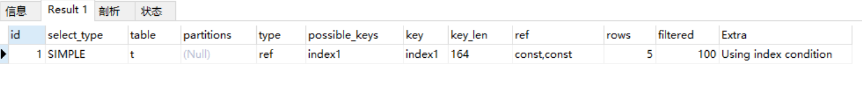
答案
最佳索引：
基于username、password和age创建组合索引。
ALTER TABLE auth_user ADD INDEX index1 (`username`,`password`,`age`)；
思考：
如果改变查询语句的where条件的顺序，破坏最左匹配原则，还能使用索引吗？

Slide 22
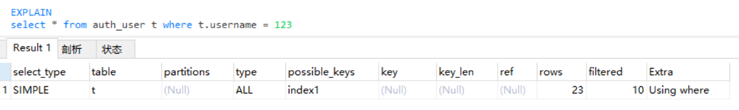
五、索引失效
like查询时以%开头索引失效，以%结尾可以索引有效。比如
select * from T where name like '%w' 失效
select * from T where name like 'w%' 有效
where查询条件进行了隐式转换，例如字符串比较没有使用单引号
索引字段上使用了函数或进行了四则运算时会失效
条件中有or
条件中有不等判断，使用了=、<>
条件是有null值判断，使用is null 、is not null
组合索引查询时条件不包含第一个字段（带头大哥不能死）
组合索引查询时，查询条件不包含中间字段，则后面的字段不能使用索引（中间兄弟不能断）
组合索引出现范围比较后，后面字段的查询都不能利用索引。（范围之后全失效）
关联查询时关联字段的字符格式不同
查询的字段重复率太高，也不会使用索引

Slide 23
思考一：
in条件查询到底会不会使用索引？

Slide 24
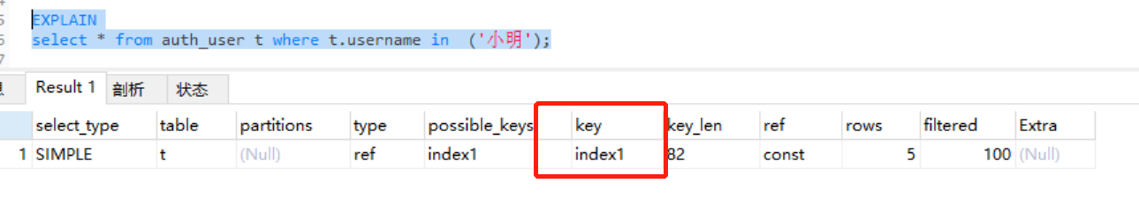
结论
MySQL 的 in 查询在 5.5 以上的版本中存储引擎都是 innodb 的，正常情况下会走索引的。

Slide 25
思考二：
like全匹配模糊查询查询一定不会使用索引吗？

Slide 26
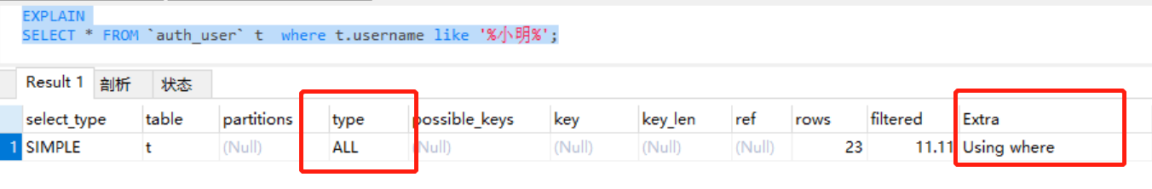
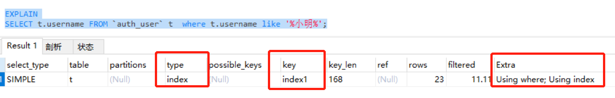
结论
同样是全匹配模糊查询，第二个sql使用了索引。原因是利用了利用了覆盖索引的概念。

Slide 27
思考三：
组合索引没有使用头部字段会使用索引吗？

Slide 28
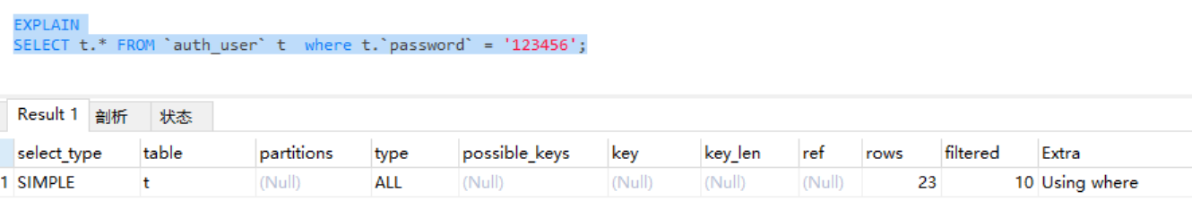
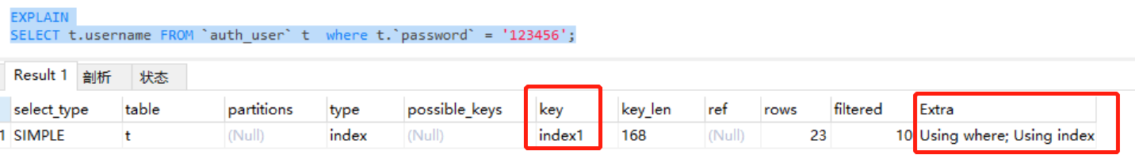
结论
发现第二个查询中，查询条件中明明不包含组合索引的首字段，但是使用了索引。
这是由于查询优化器发现该语句满足覆盖索引的概念，查询条件和返回结果都包含在index1这个索引中，
所以对索引index1进行了全值的where条件判断。

Slide 29
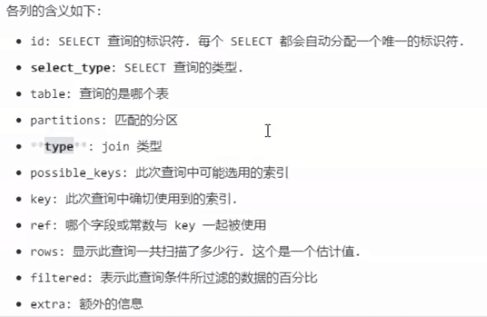
六、执行计划

Slide 30
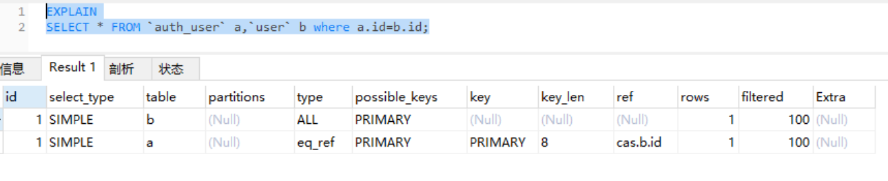
执行技术关键字段说明
id
表示查询中执行select子句或者操作表的顺序，id的值越大，代表优先级越高，越先执行。
id都相同，可以理解成这三个表为一组，具有同样的优先级，执行顺序由上而下，具体顺序由优化器决定。
id不同id值越大优先级越高，越先被执行 。

Slide 31
执行技术关键字段说明
type
显示的是单位查询的连接类型或者理解为访问类型，访问性能一次从好到差：
system
const
eq_ref
ref
fulltext
ref_or_null
unique_subquery
index_subquery
range
index_merge
index
ALL
性能由好到差
注意事项：
除了all之外，其他的type都可以使用索引
除了index_merge之外，其他的type只可以用到一个索引
一般最少要使用range级别

Slide 32
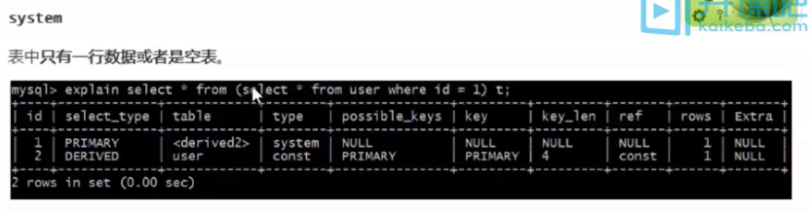
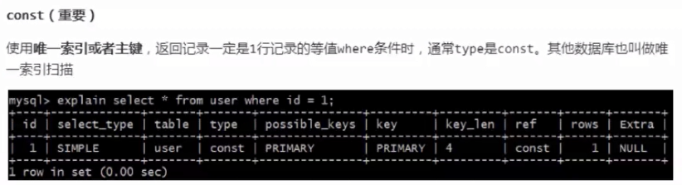
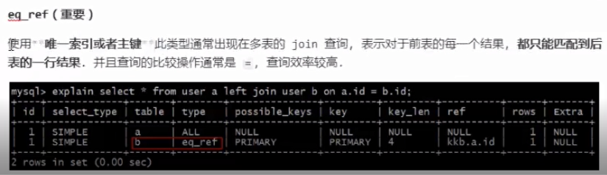

Slide 33
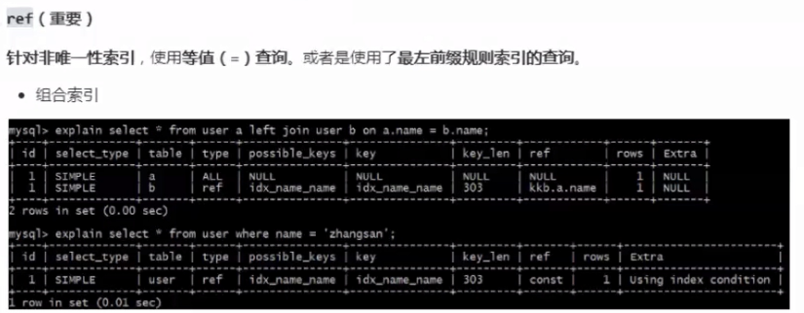

Slide 34
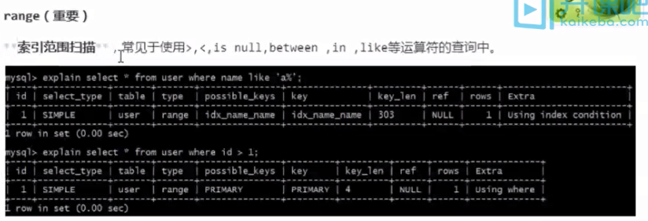

Slide 35
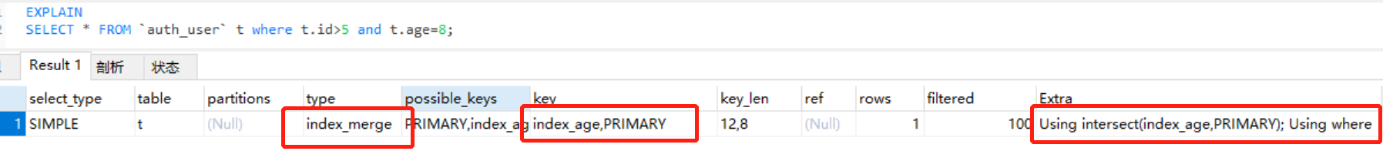
index_merge
使用了索引合并优化方法，查询使用了两个以上的索引

Slide 36
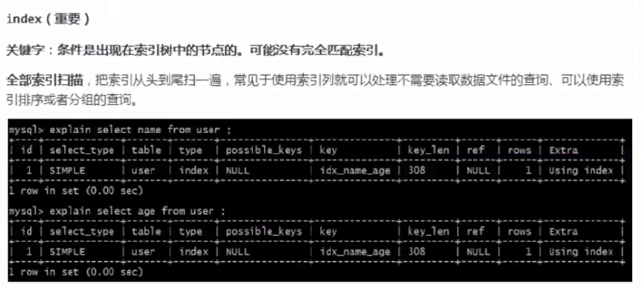
Index 与ALL 其实都是读全表，区别在于index是遍历索引树读取，而ALL是从硬盘中读取。

Slide 37
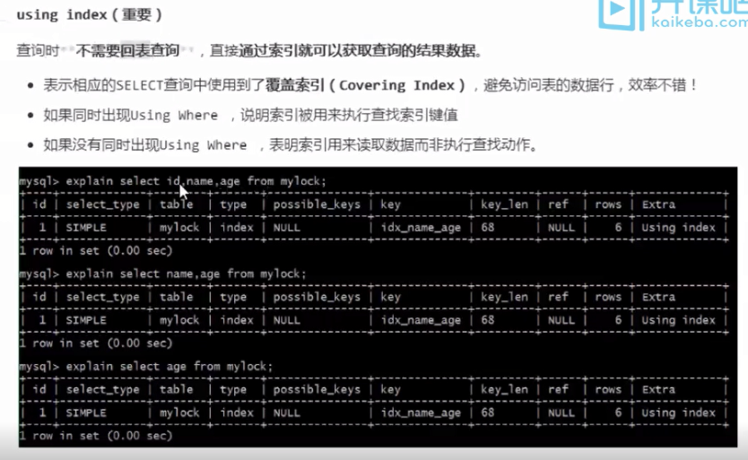
extra说明
这一列展示的是额外信息。常见的重要值如下：

Slide 38
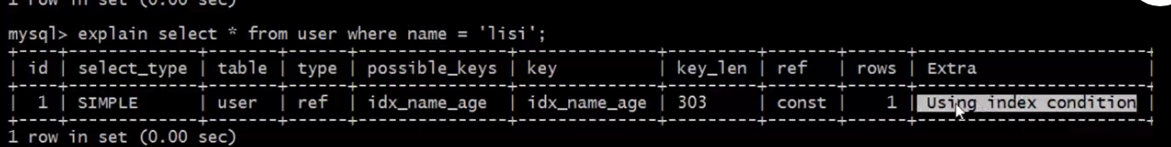
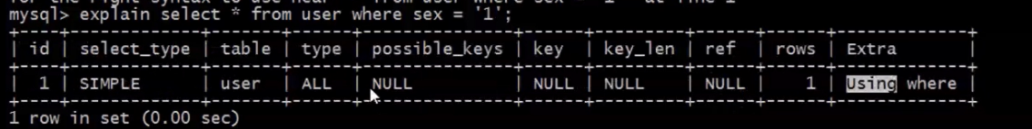
using index condition 使用到索引的条件查询
using where (没索引的字段，进行条件查询)

Slide 39
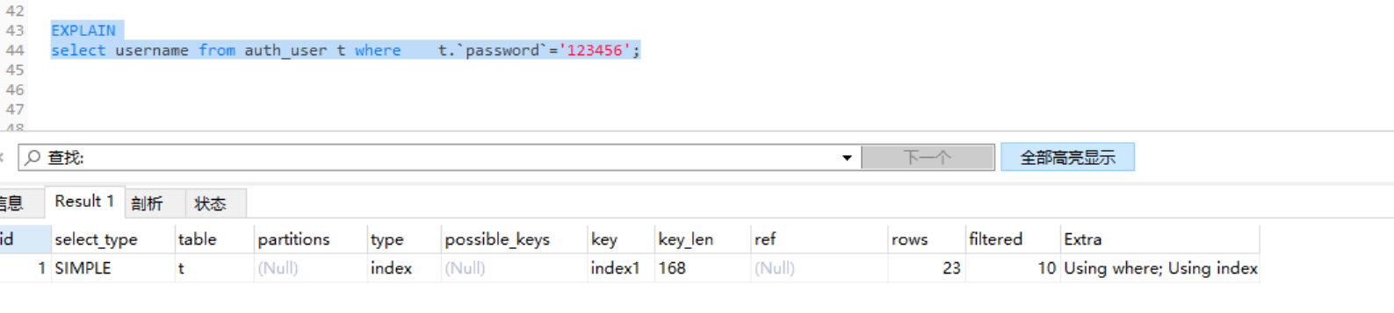
Using where；Using index：查询的列被索引覆盖，并且where筛选条件是索引列之一但是不是索引的前导列，意味着无法直接通过索引查询到符合条件的数据。
这意味着首先使用索引来检索记录（不需要实际访问表），然后在此结果集之上对where子句进行过滤。

Slide 40
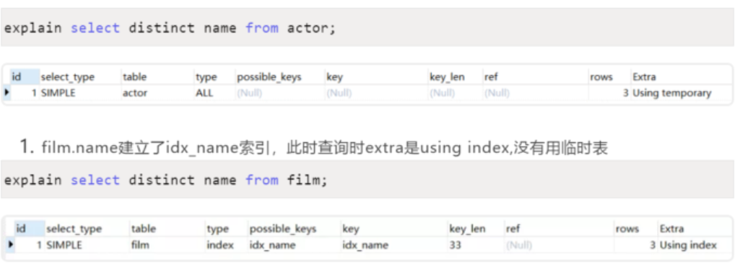
Using temporary：
mysql需要创建一张临时表来处理查询。出现这种情况一般是要进行优化的，首先是想到用索引来优化。1. actor.name没有索引，此时创建了张临时表来distinct

Slide 41
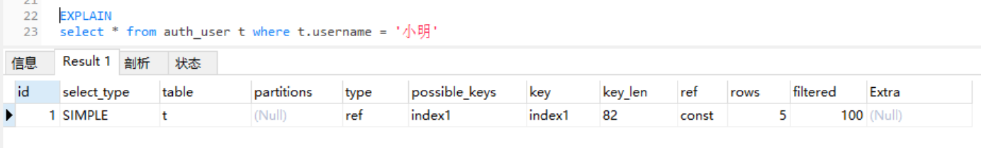
NULL：
查询的列未被索引覆盖，并且where筛选条件是索引的前导列，意味着用到了索引，但是部分字段未被索引覆盖，必须通过“回表”来实现，不是纯粹地用到了索引，也不是完全没用到索引

Slide 42
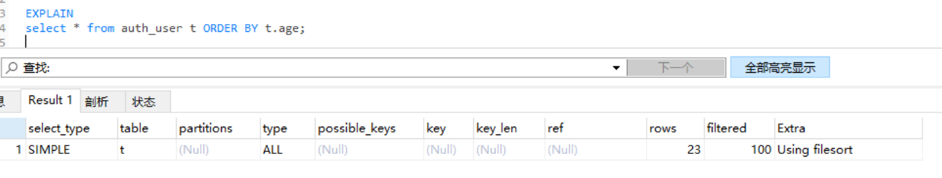
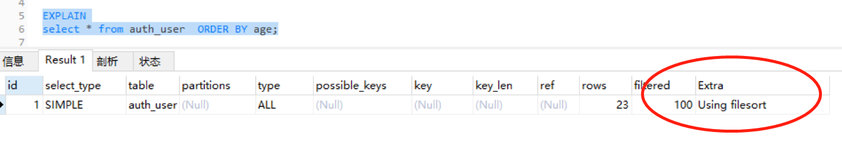
Using filesort：
mysql 会对结果使用一个外部索引排序，而不是按索引次序从表里读取行。此时mysql会根据联接类型浏览所有符合条件的记录，并保存排序关键字和行指针，然后排序关键字并按顺序检索行信息。这种情况下一般也是要考虑使用索引来优化的。
在age字段上面单独创建索引，重新查看执行计划：

Slide 43
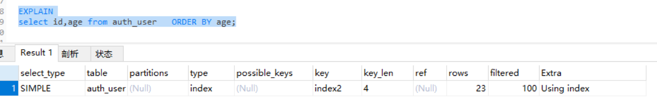
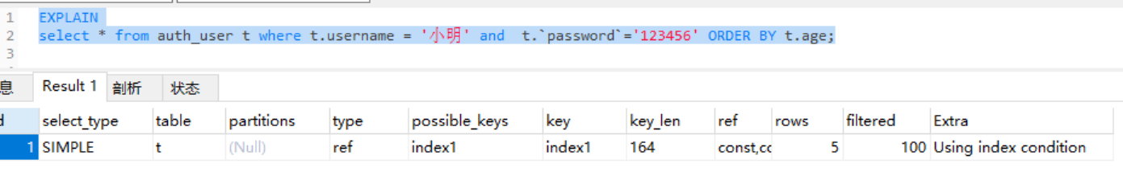
避免Using filesort
方式一：非where条件查询的语句，需要利用覆盖索引
方式二：where条件查询的语句，排序条件的字段要在组合索引包含的字段列表的末尾

Slide 44
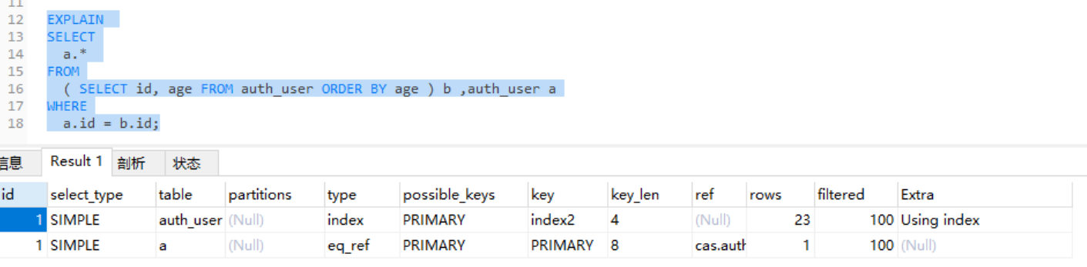
升级：通过覆盖索引和关联查询避免Using filesort

Slide 45
七、sql优化建议
1、使用EXPLAIN关键词检查SQL。
EXPLAIN可以帮助分析查询语句或是表结构的性能瓶颈，还会告诉索引被如何利用的，你的数据表是如何被搜索和排序的，是否有全表扫描等；
2、查询的条件尽量使用索引字段
如某一个表有多个条件，就尽量使用复合索引查询，复合索引使用要注意字段的先后顺序。（一次检索只能使用一个索引，尽管对where条件后面的多个字段都建立了索引，但是查询优化器也只会选择一个去查询）
3、多表关联尽量用join，减少子查询的使用。
表的关联字段如果能用主键就用主键，也就是尽可能的使用索引字段。如果关联字段不是索引字段可以根据情况考虑添加索引。（关联字段添加索引）
4、尽量使用limit进行分页批量查询，不要一次全部获取。
5、避免select * 的使用，尽量select具体需要的字段，减少不必要字段的查询；
核心是为了减少返回结果的数据量大小，尽可能的利用覆盖索引，减少回表查询。
6、尽量将or 转换为 union all。
7、尽量避免使用is null或is not null。
8、要注意like的使用，前模糊和全模糊不会走索引。
9、Where后的查询字段尽量减少使用函数，因为函数会造成索引失效。
10、避免使用不等于（!=），因为它不会使用索引。
11、用exists代替in，not exists代替not in，效率会更好，not exists更进一步可以使用left join代替
12、避免使用HAVING子句, HAVING 只会在检索出所有记录之后才对结果集进行过滤，这个处理需要排序，总计等操作。如果能通过WHERE子句限制记录的数目,那就能减少这方面的开销。
13、对分组、排序字段建立索引

Slide 46

索引使用通俗理口诀
全值匹配我最爱，最左前缀要遵守；
带头大哥不能死，中间兄弟不能断；
索引列上少计算，范围之后全失效；
LIKE百分写最右，覆盖索引不写星；
不等空值还有or，索引失效要少用。

Slide 47

Thank you!
深圳市华云中盛科技有限公司
www.hua-cloud.com.cn

